Slide 1



국민연금 스튜어드십코드
국 정 감 사
(국무조정실)

Slide 2
정부 정책 실패 대표 사례 역사에 남을 것
(최저임금 인상, 농어촌 직격탄)

Slide 3
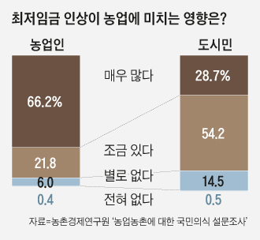
특히, 정부에게 외면 받는 농어촌
□ 급격한 최저임금 인상에 따라 농어촌 직격탄
- 차등적용 예외 없는 우리나라 최저임금 인상 정책의 문제점
- 한국농촌경제연구원 보고에 따르면 농민 88%가 최저임금 인상이 농업에 많은 영향을
미친다고 밝혀 올해 농업임금은 지난해 보다 13% 상승, 농가 소득은 8.7% 감소 추정
(조선일보, 2018.06.25)

Slide 4
농어촌, 최저임금 이미 1만 1천원!
Q1.
농촌지역의 경우 최저임금이 인상되면 잔업 및 휴일작업 수당까지 같이 올라가는 구조여서 경영부담이 가중됨
아울러 숙식제공 에 드는 비용까지 감안하면 최저임금이 이미
1만 1천원을 상회 하고 있는 실정인데,
- 업종별, 지역별 차등적용 의 필요성을 아직도 느끼지 못하는가?

Slide 5
외국인 노동자 소득주도성장 혜택
□ 외국인 노동자의 해외 송금 규모 매년 확대 중
☞ 한국은행 발표에 따르면,
올해 1분기(1~4월) 이전소득수지가 38억 달러 로,
지난해 같은 기간 대비 3배 가 늘어난 수치
* 17년 이전소득수지 13억 달러 (25억 달러 증가)

Slide 6
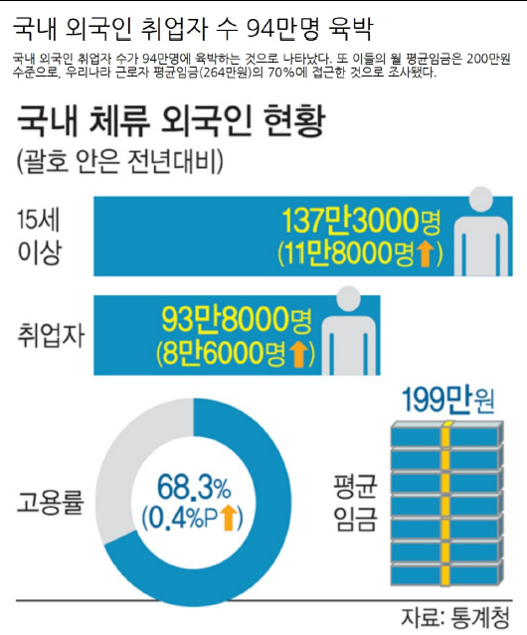
외국인 취업자 절반
최저임금 인상 영향권
☞ 통계청에 따르면 16년 기준 외국인 취업자수 96.2만명 중 48.7%(44.7만명)
100~200만원 월급 받아 절반 정도가 최저임금 인상에 영향을 미쳐
(세계일보, 2015.10.22)

Slide 7
우리국민은 고통만, 외국인은 희망을
Q2.
소득주도 성장의 일환인 최저임금 인상 이
우리 국민에게는 고통을 외국인 노동자에게는
희망이 되고 있는 아이러니한 대책을 어떻게 이해해야 하나?
Q3.
업종별, 지역별 등 차등적용 을 위한 재심의 를 해야 한다고 보는데,그렇게 할 것인가?

